Slide 1


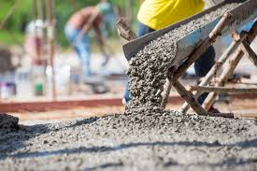
C3 : Matériaux de construction « modernes »

Slide 2
Plan
Liant hydraulique (ciment)
Granulats
Béton
Ibrahim Niang

Slide 3
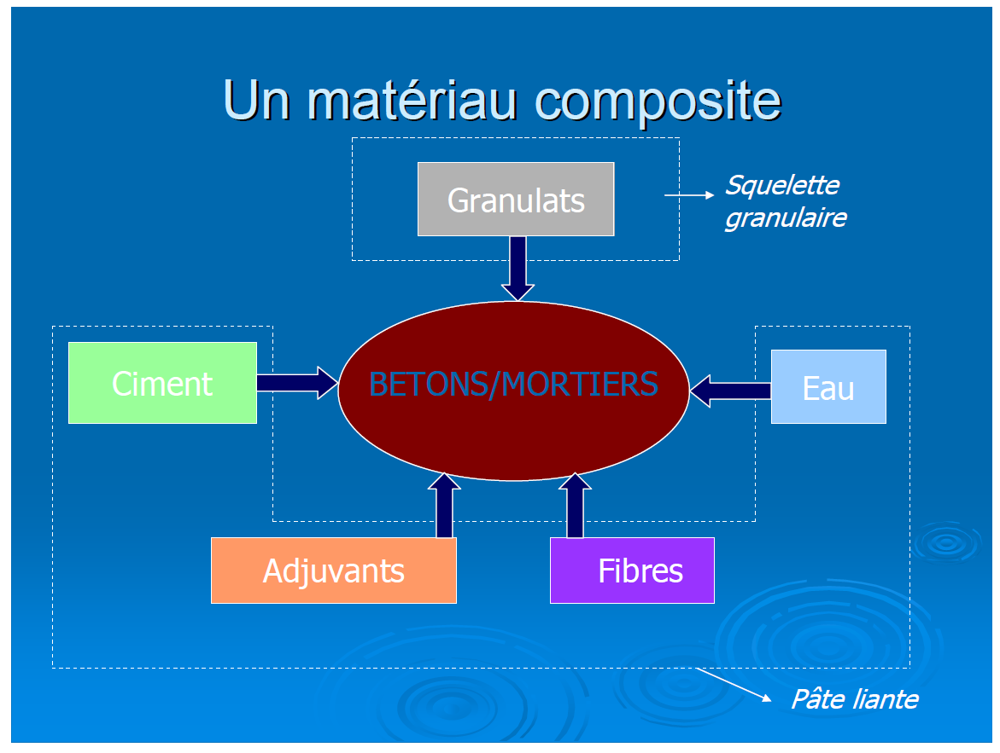
Liant hydraulique
Matériau composite

Slide 4
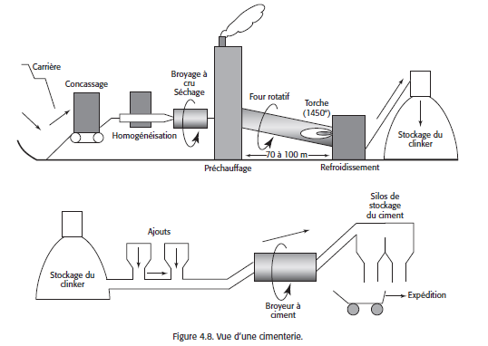
Liant hydraulique
Fabrication du ciment
https://www.youtube.com/watch?v=_F2ntiKdSug

Slide 5
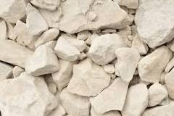
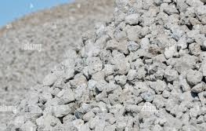
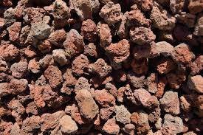
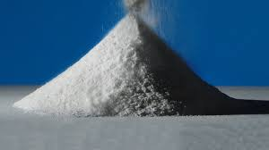
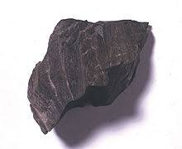
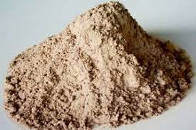
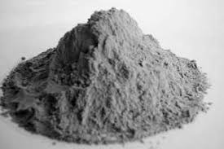
Liant hydraulique
Composition des ciments courants
Le ciment Portland (CEM I) est le ciment de base, composé uniquement de clinker (K). Pour les autres types de ciment, des ajouts de composés principaux (teneur ≥ 6 %) sont inclus, tandis que les composés secondaires, comme le gypse, ou des additifs (< 0,5 %) sont également ajoutés. Parmi les composés principaux, on retrouve :
Le calcaire (L ou LL),
Les laitiers de haut fourneau (S),
Les fumées de silice (D),
Les pouzzolanes naturelles (P ou Q),
Les cendres volantes siliceuses (V),
Les cendres volantes calciques (W),
Le schiste calciné (T).
Calcaire (L ou LL)
laitiers de haut fourneau(S)
fumées de silice (D)
pouzzolanes naturelles (P ou Q)
schiste calciné
cendres volantes siliceuses (V)
cendres volantes calciques (W)

Slide 6
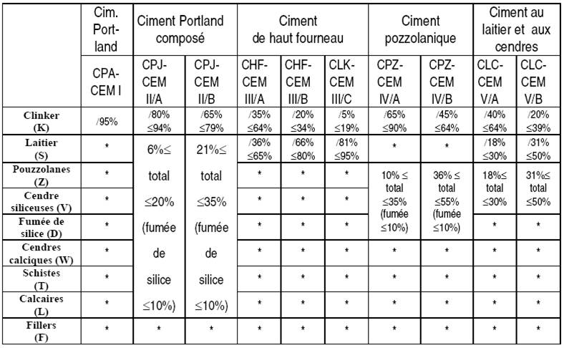
Liant hydraulique
Composition des ciments courants

Slide 7
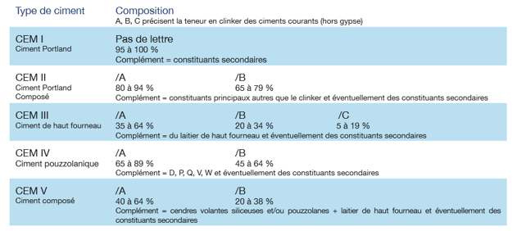
Liant hydraulique
Composition des ciments courants

Slide 8
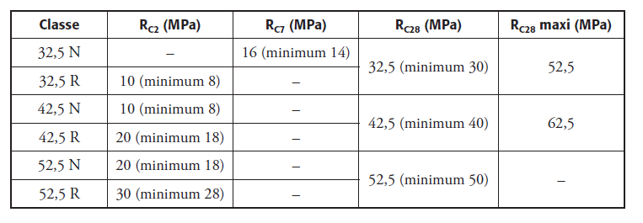
Liant hydraulique
Classe de résistances des ciments courants
La norme NF EN 196-1 détermine la résistance mécanique du ciment.
La résistance est mesurée par des essais de compression sur des éprouvettes de mortier.
Elle augmente avec le temps après le début de la prise.
Mesures de résistance à 2, 7, et 28 jours :
RC2 (résistance à 2 jours)
RC7 (résistance à 7 jours)
RC28 (résistance courante à 28 jours).

Slide 9
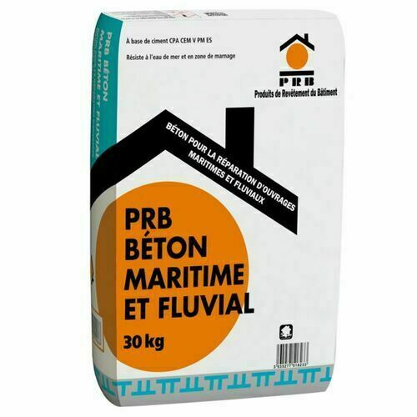
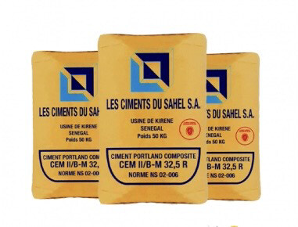
Liant hydraulique
Ciments spéciaux
les ciments pour travaux en eau de mer (PM) : ils ont une teneur limitée en C3A qui leur confère une meilleure résistance aux agressions par les chlorures,
les ciments pour travaux en eaux sulfatées (ES) : voisins des ciments PM,
les ciments à teneur en sulfures limitée (CP) : destinés à la fabrication de bétons précontraints
Ciment d’aluminate de calcium : Prise rapide, bonne résistance chimique.
Ciment prompt naturel (CPN) : Prise et durcissement très rapides (moins de 30 min).
Ciment à maçonner : Esthétique, utilisé pour enduits, conforme à la norme NF EN 413-1 avec trois classes de résistance (MC 5, MC 12,5, MC 22,5).

Slide 10
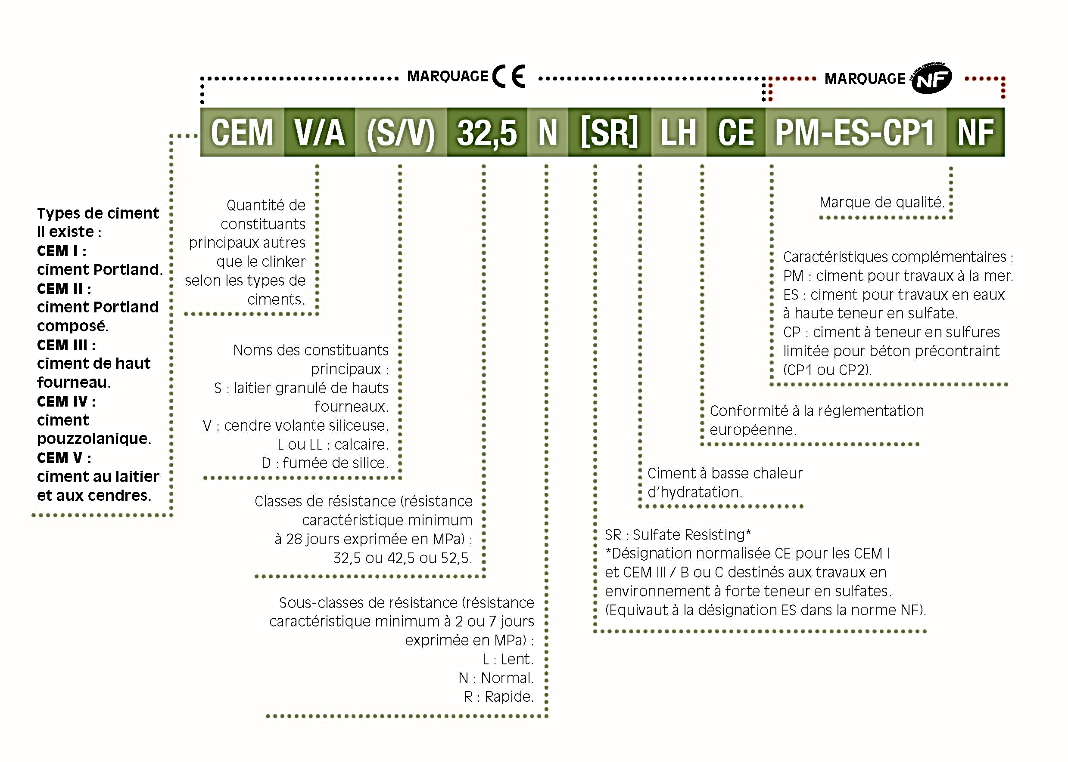
Liant hydraulique
sac ciment

Slide 11
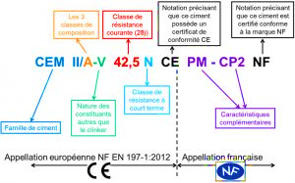
Liant hydraulique
Sac ciment

Slide 12
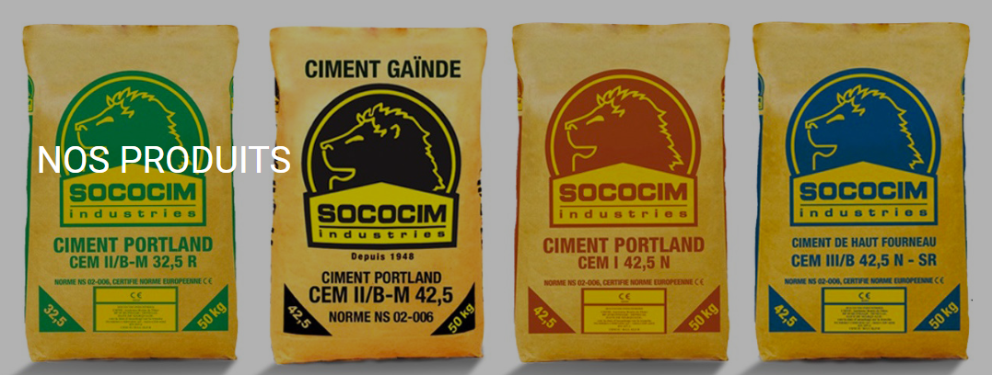
Liant hydraulique
Composition des ciments courants

Slide 13
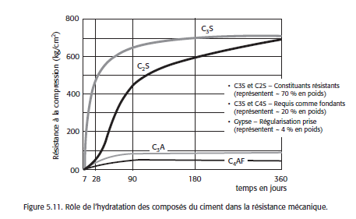
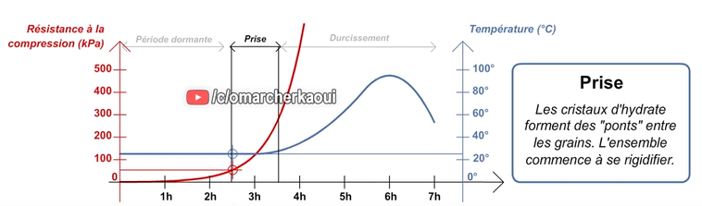
Liant hydraulique
Prise et durcissement du ciment
https://www.youtube.com/watch?v=go7SKXAIZ5Q

Slide 14
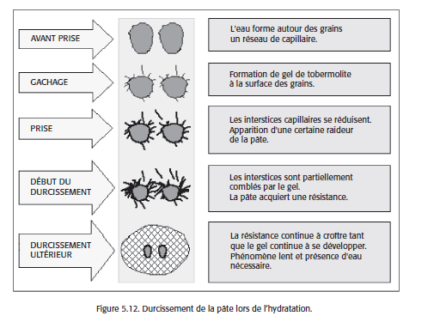
Liant hydraulique
Prise et durcissement du ciment
https://www.youtube.com/watch?v=go7SKXAIZ5Q

Slide 15
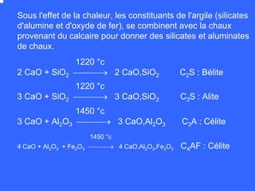
Liant hydraulique
Prise et durcissement du ciment
https://www.youtube.com/watch?v=go7SKXAIZ5Q
Notes:
https://fr.slideshare.net/slideshow/ciment-45908172/45908172

Slide 16
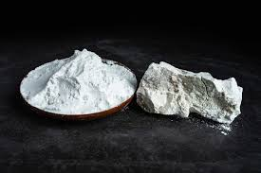
Liant hydraulique
Chaux
La chaux, connue depuis la préhistoire, était obtenue par chauffage de pierres calcaires. Utilisée comme liant en Mésopotamie et par les Égyptiens, Grecs et Romains, elle servait aussi à stabiliser les sols. En Afrique, elle était couramment employée pour enduire et protéger les murs en terre crue. Très répandue dans la construction et d'autres secteurs, sa production a chuté en France au XXe siècle avec la montée du ciment, qui l’a surpassée dès 1926.
Notes:
https://fr.slideshare.net/slideshow/ciment-45908172/45908172

Slide 17
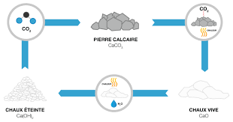
Liant hydraulique
Production chaux
La chaux, connue depuis la préhistoire, était obtenue par chauffage de pierres calcaires. Utilisée comme liant en Mésopotamie et par les Égyptiens, Grecs et Romains, elle servait aussi à stabiliser les sols. En Afrique, elle était couramment employée pour enduire et protéger les murs en terre crue. Très répandue dans la construction et d'autres secteurs, sa production a chuté en France au XXe siècle avec la montée du ciment, qui l’a surpassée dès 1926.
Notes:
https://fr.slideshare.net/slideshow/ciment-45908172/45908172

Slide 18
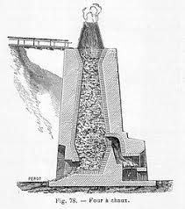
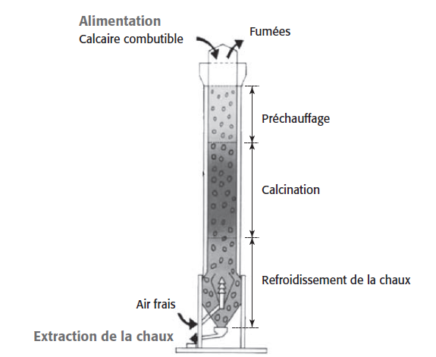
Liant hydraulique
Production de la chaux aérienne
Le processus de production de la chaux comprend :
Extraction : Le calcaire est extrait de carrières.
Concassage : Le calcaire est broyé en morceaux plus petits.
Cuisson : Chauffé à 900-1 000°C, le calcaire se décompose en chaux vive (CaO) et CO₂.
CaCO3 → CaO + CO2
4. Extinction (facultatif) : De l'eau est ajoutée à la chaux vive pour obtenir de la chaux éteinte (Ca(OH)₂).
CaO + H2O → Ca(OH)2
5. Stockage : La chaux est ensuite stockée et distribuée pour ses divers usages.
Notes:
https://fr.slideshare.net/slideshow/ciment-45908172/45908172

Slide 19
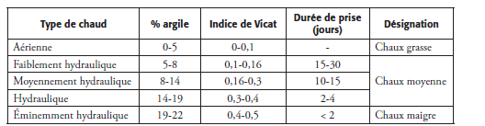

Liant hydraulique
Chaux hydraulique
La chaux devient hydraulique si la matière première contient suffisamment de silice.
Elle peut également inclure de l'alumine et de l'oxyde de fer.
L'argile, un mélange de silice et d'alumine, est un composant clé des chaux hydrauliques.
Les chaux hydrauliques sont donc constituées de calcaire et d'argile.
Louis Vicat a défini un indice d'argilosité (i), correspondant au rapport des masses de matières argileuses sur celle de la chaux vive.
Indices de Vicat des chaux hydrauliques
Notes:
https://fr.slideshare.net/slideshow/ciment-45908172/45908172

Slide 20
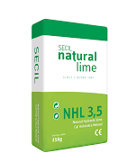
Liant hydraulique
Produits de chaux pour la construction
(NF EN 459-1)
Les chaux hydrauliques naturelles (NHL) sont issues de pierres contenant des argiles, avec une résistance minimale de 2 MPa après 28 jours.
Les chaux hydrauliques naturelles avec ajouts (NHL-Z) incluent jusqu'à 20 % d'argiles ajoutées, avec une résistance de 3,5 MPa.
Les chaux hydrauliques (HL), fabriquées à partir de mélanges spécifiques, offrent une résistance minimale de 5 MPa après 28 jours.
Notes:
https://fr.slideshare.net/slideshow/ciment-45908172/45908172

Slide 21
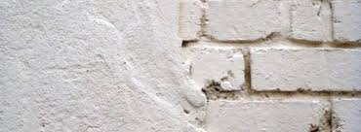
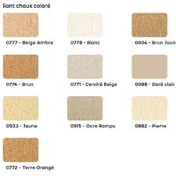

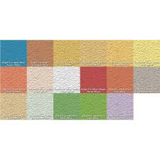
Liant hydraulique
Indice de résistance :
Il est exprimé en valeurs telles que 2, 3.5, ou 5 MPa et indique la résistance minimale à la compression après 28 jours de durcissement.
Par exemple, NHL 3.5 signifie une chaux hydraulique naturelle avec une résistance minimale de 3.5 MPa
Enduits
Classe hydraulique :
NHL 2 : Chaux hydraulique ordinaire
NHL 3.5 : Chaux hydraulique modérée
NHL 5 : Chaux éminemment hydraulique
Notes:
https://fr.slideshare.net/slideshow/ciment-45908172/45908172

Slide 22
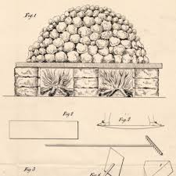
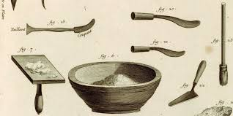
Liant hydraulique
Plâtre (repère historique)
Le plâtre, utilisé depuis l'Antiquité en Égypte et en Mésopotamie pour enduire et décorer, a également servi aux Grecs et Romains pour les ornements architecturaux. Il a continué à être employé au Moyen Âge et à la Renaissance dans les édifices religieux et civils. Industrialisé au XVIIIe siècle, notamment en France, il est aujourd'hui incontournable pour les finitions intérieures grâce à ses qualités esthétiques et ignifuges.
Notes:
https://fr.slideshare.net/slideshow/ciment-45908172/45908172

Slide 23
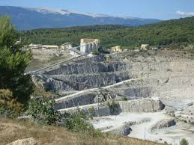
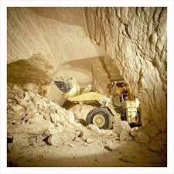
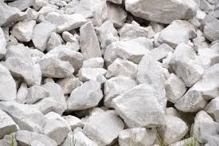
Liant hydraulique
Plâtre (fabrication)
Extraction du gypse :
  Le gypse (CaSO4, 2 H2O) naturel est extrait de carrières à ciel ouvert ou de galeries souterraines.
  Dans le cas du gypse synthétique, il est récupéré comme sous-produit du traitement industriel des fumées ou de la fabrication d'acides minéraux.
Concassage et calibrage :
  Le gypse est concassé en morceaux plus petits, puis calibré et tamisé pour obtenir une granulométrie uniforme.
Séchage et compactage (pour le gypse synthétique) :
  La boue extraite des fumées industrielles est séchée et compactée en petits cailloux de taille millimétrique, similaires au gypse naturel.
Notes:
https://fr.slideshare.net/slideshow/ciment-45908172/45908172

Slide 24
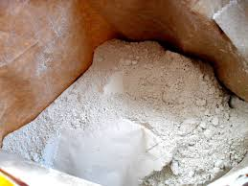
Liant hydraulique
Plâtre (fabrication)
4. Cuisson :
  Le gypse concassé est cuit dans un four à une température d'environ 150°C. Ce processus, appelé calcination, permet de retirer une partie de l'eau contenue dans le gypse (CaSO₄, 2H₂O), transformant celui-ci en plâtre (CaSO₄, ½H₂O).
5. Broyage :
  Le gypse cuit est broyé finement pour obtenir la poudre de plâtre.
6. Conditionnement :
  Le plâtre est ensuite conditionné en sacs ou d'autres formes d'emballage pour être distribué et utilisé dans la construction.
Notes:
https://fr.slideshare.net/slideshow/ciment-45908172/45908172

Slide 25
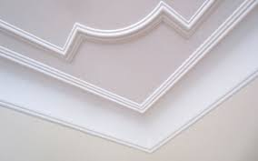
Liant hydraulique
Plâtre (propriétés)
Propriétés du plâtre :
Léger : Facile à manipuler et à appliquer.
Adhérence : Bonne adhésion à différents supports (murs, plafonds, briques).
Temps de prise rapide : Sèche rapidement, permettant un travail efficace.
Ignifuge : Résistant au feu, idéal pour la protection incendie.
Isolant thermique et acoustique : Offre une isolation modérée contre la chaleur et le bruit.
Malléable : Facile à modeler pour créer des formes et des moulures.
Régulateur d'humidité : Absorbe et libère l'humidité, régulant l'environnement intérieur.
Notes:
https://fr.slideshare.net/slideshow/ciment-45908172/45908172

Slide 26
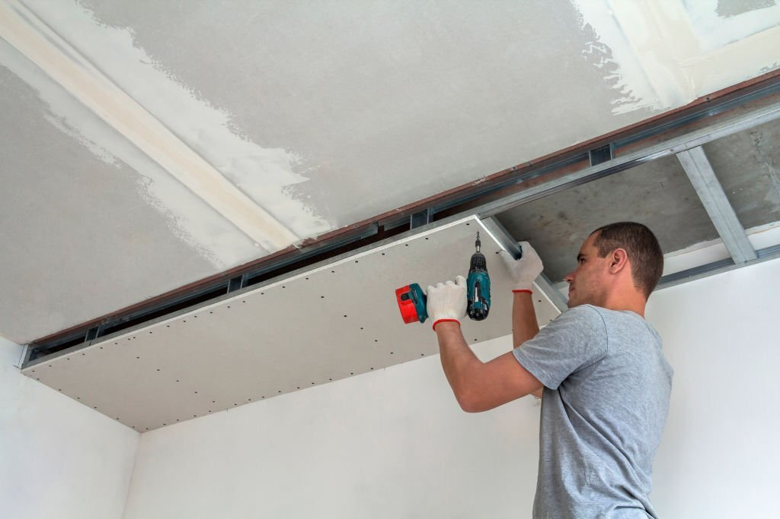
Liant hydraulique
Plâtre (propriétés et applications)
Applications du plâtre :
Revêtements muraux et plafonds : Enduits lisses pour murs et plafonds intérieurs.
Cloisons sèches : Utilisé dans les plaques de plâtre (placoplatre) pour les cloisons et faux-plafonds.
Moulures et ornements : Création de corniches, rosaces, et décorations architecturales.
Protection incendie : Utilisé dans les structures nécessitant une résistance au feu.
Rénovation de bâtiments historiques : Employé dans la restauration des moulures et décorations anciennes.
Travaux de finition : Pour lisser les surfaces, combler les fissures et préparer les murs.
Notes:
https://fr.slideshare.net/slideshow/ciment-45908172/45908172

